Slide 1
Septembre 2023
1 | 2 | 3 | 4 | 5 | 6 | 7 | 8 | 9 | 10
été
Bonne rentrée !

Slide 2
Septembre 2023
11 | 12 | 13 | 14 | 15 | 16 | 17 | 18 | 19 | 20
Journées du Patrimoine
16 et 17 septembre 2023
été

Slide 3
Septembre 2023
21 | 22 | 23 | 24 | 25 | 26 | 27 | 28 | 29 | 30
automne
Bientôt les vendanges
AUTOMNE

Slide 4
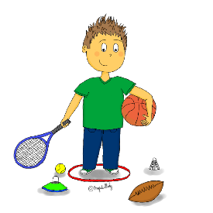
Octobre 2023
1 | 2 | 3 | 4 | 5 | 6 | 7 | 8 | 9 | 10
automne
Du 6 au 16 octobre
Fête de la Science

Slide 5
Octobre 2023
11 | 12 | 13 | 14 | 15 | 16 | 17 | 18 | 19 | 20
automne
Du 16 au 22 octobre

Slide 6
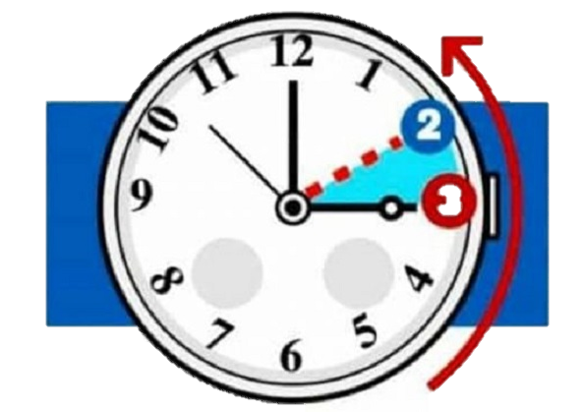
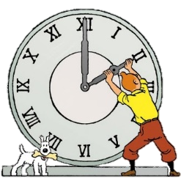
Octobre 2023
21 | 22 | 23 | 24 | 25 | 26 | 27 | 28 | 29 | 30
automne
Vacances de la Toussaint
HEURE D’HIVER

Slide 7
 | Novembre 2023
31 | 1 | 2 | 3 | 4 | 5 | 6 | 7 | 8 | 9
automne
Toussaint
Halloween

Slide 8
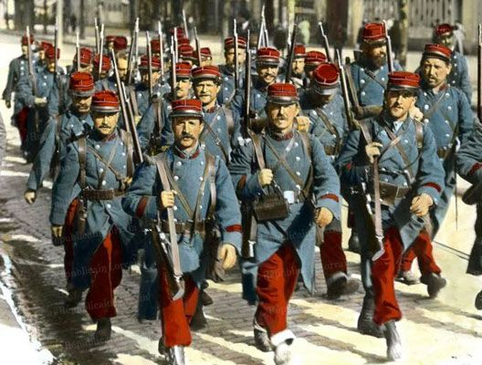
Novembre 2023
10 | 11 | 12 | 13 | 14 | 15 | 16 | 17 | 18 | 19
automne
Armistice
1918

Slide 9
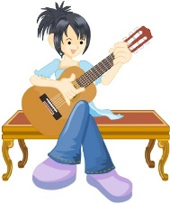
Novembre 2023
20 | 21 | 22 | 23 | 24 | 25 | 26 | 27 | 28 | 29
automne

Slide 10
 | Décembre 2023
30 | 1 | 2 | 3 | 4 | 5 | 6 | 7 | 8 | 9
automne

Slide 11
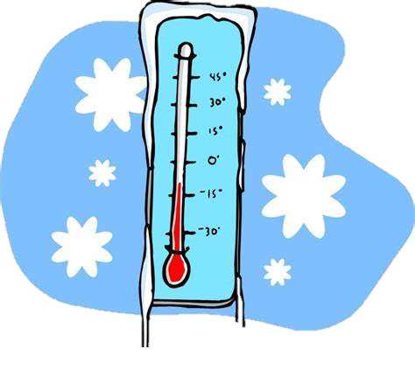
Décembre 2023
10 | 11 | 12 | 13 | 14 | 15 | 16 | 17 | 18 | 19
automne

Slide 12
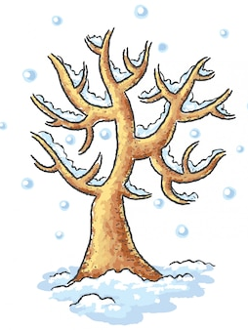
Décembre 2023
20 | 21 | 22 | 23 | 24 | 25 | 26 | 27 | 28 | 29
 |  |  |  |  | Noël
hiver
Vacances d’hiver
HIVER

Slide 13
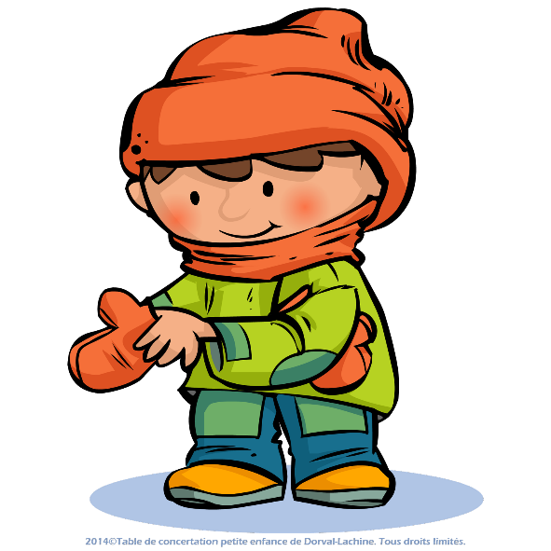
 |  | Janvier 2024
30 | 31 | 1 | 2 | 3 | 4 | 5 | 6 | 7 | 8
 |  | Journée de la Paix
hiver
Fête des Rois

